Slide 1
Density Based Spatial Clustering of Applications with Noise
汇报人：尹卓
邮箱：michaelyin777@outlook.com

Slide 2
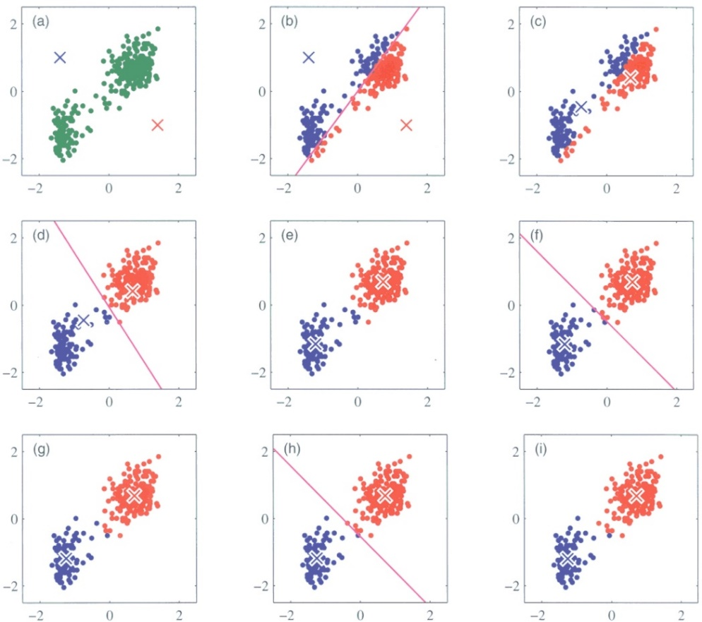
Introduction
聚类:根据点与点之间的距离（相似性）来聚类数据。
常用的方法: k-centers clustering.
缺点：对初始值非常敏感，影响聚类效果。

Slide 3
Introduction
在k-centers聚类算法中，聚类数目事先给定。
如何让聚类算法自己确定聚类的个数，并且在包含很多噪声点的数据集中进行聚类？
[1] Martin Ester, Hans-Peter Kriegel, Jörg Sander, Xiaowei Xu, et al. A density-based algorithm for discovering clusters in large spatial databases with noise. In Kdd, volume 96, pages 226–231, 1996.
新的聚类算法:DBSCAN
可以发现任意形状的聚类
能够自然而然的识别噪声点
时间复杂度低O(n)
需要的参数比较少

Slide 4
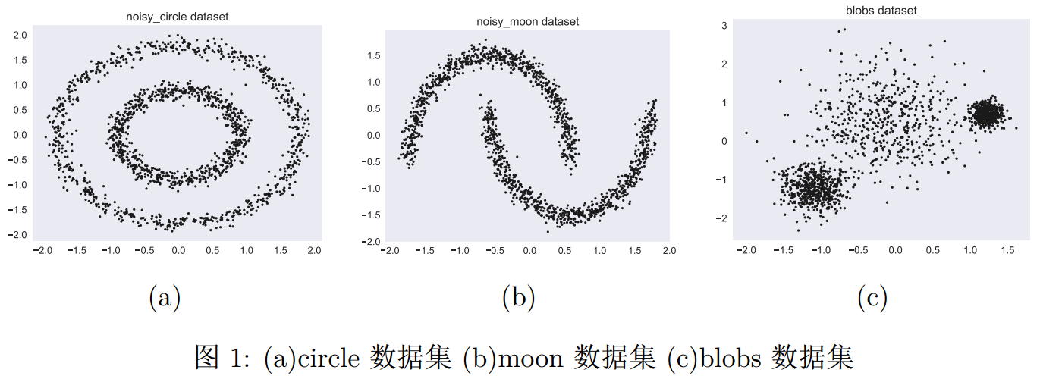
Basic Idea
聚类形成的依据：聚类是指的那些数据点密度高的区域，聚类与聚类之间是由密度较低的区域区分开来的。
对于聚类中的点，其附近的密度应该高于某一阈值。
同一个聚类之间应该是相连通的

Slide 5
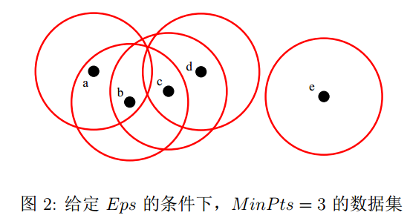
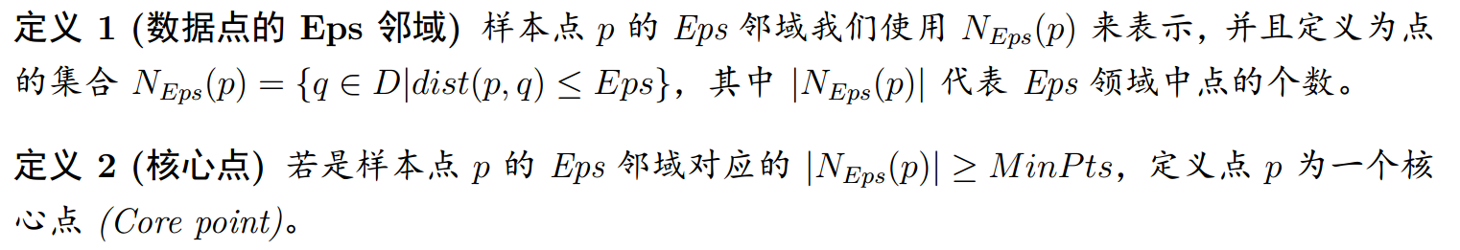
Basic Idea

Slide 6
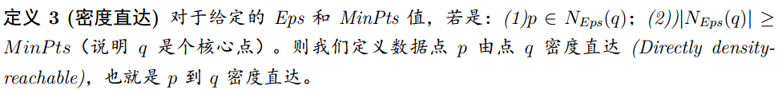
Basic Idea
d
a
c
e
b

Slide 7
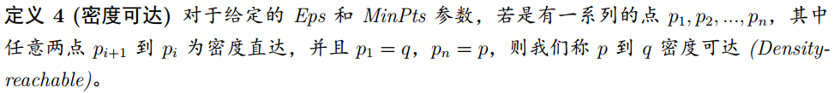
Basic Idea
d
a
c
e
b

Slide 8
Basic Idea
d
a
c
e
b

Slide 9
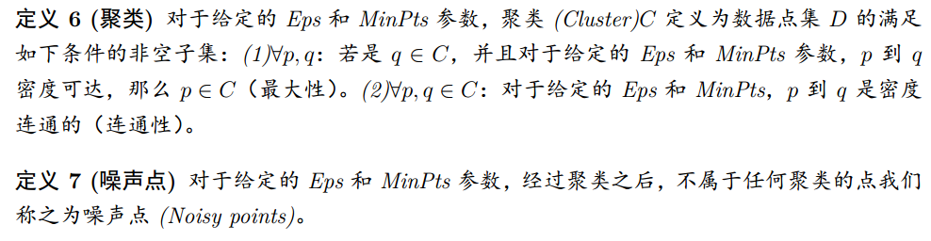
Basic Idea
d
a
c
e
b

Slide 10
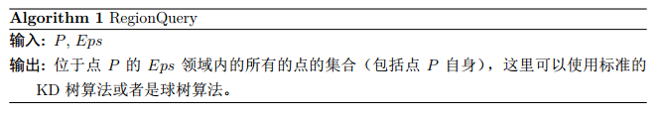
Algorithms

Slide 11
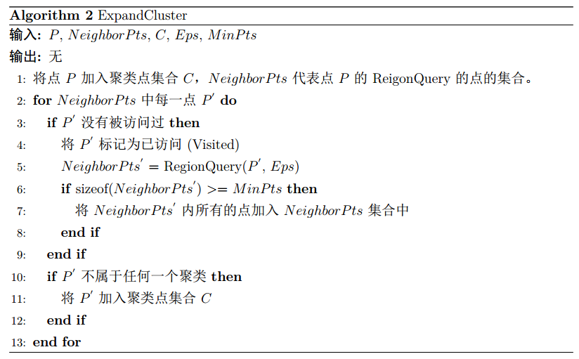
Algorithms

Slide 12
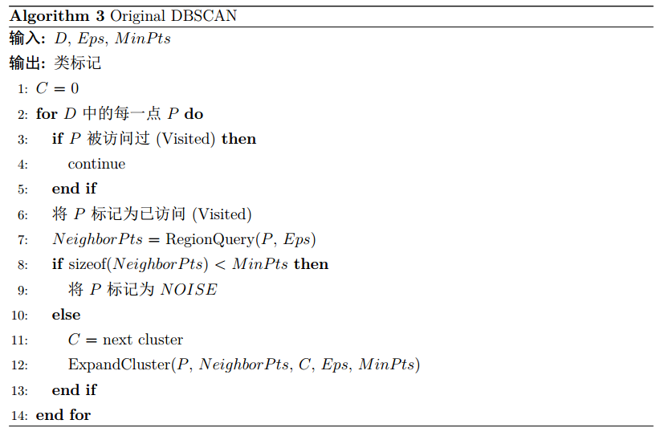
Algorithms

Slide 13
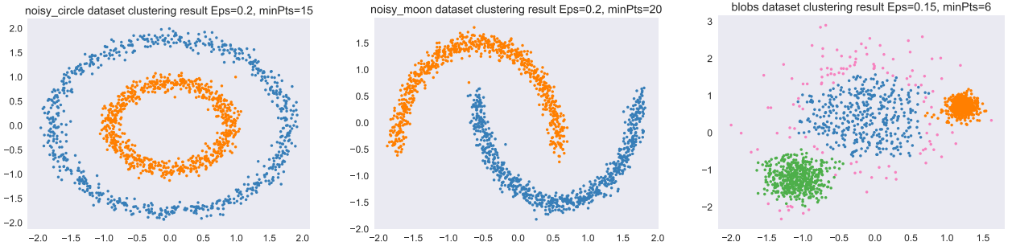
Experiments_1

Slide 14
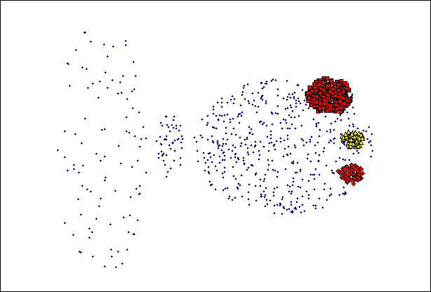
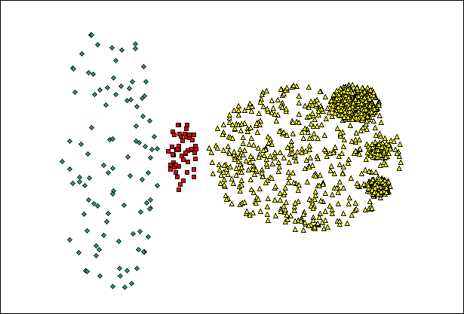
Experiments_2
(MinPts=4, Eps=9.75).
(MinPts=4, Eps=9.92)

Slide 15
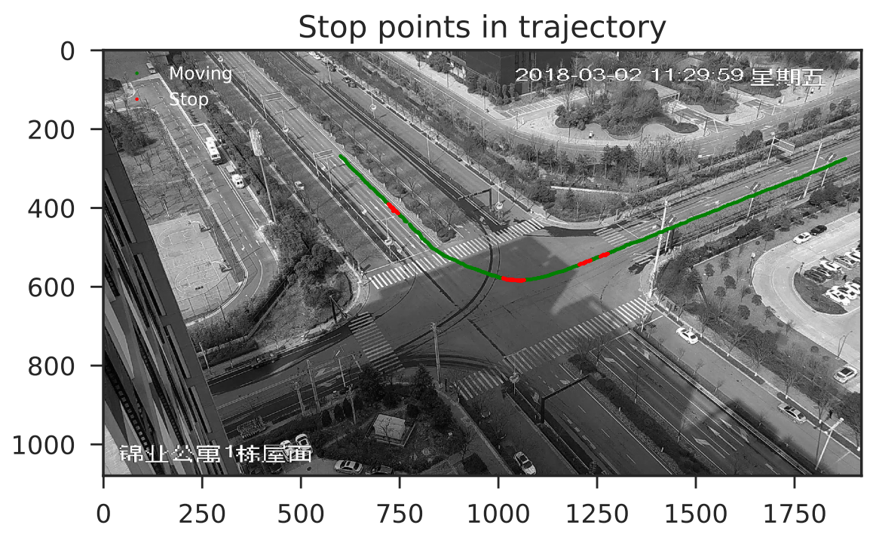
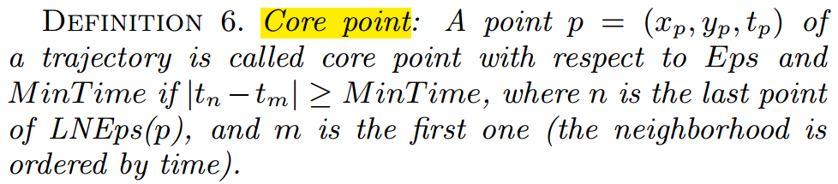
Experiments_3

Slide 16
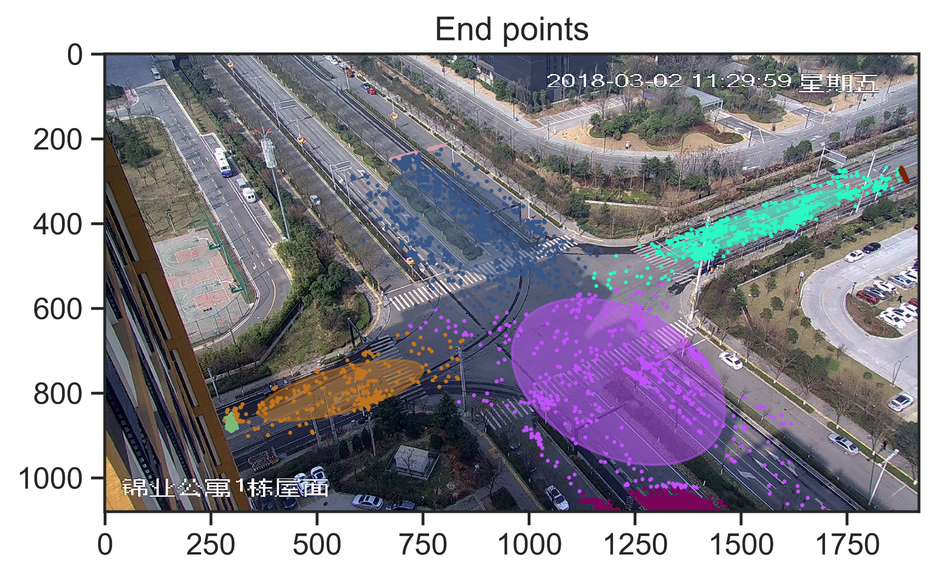
Experiments_4

Slide 17
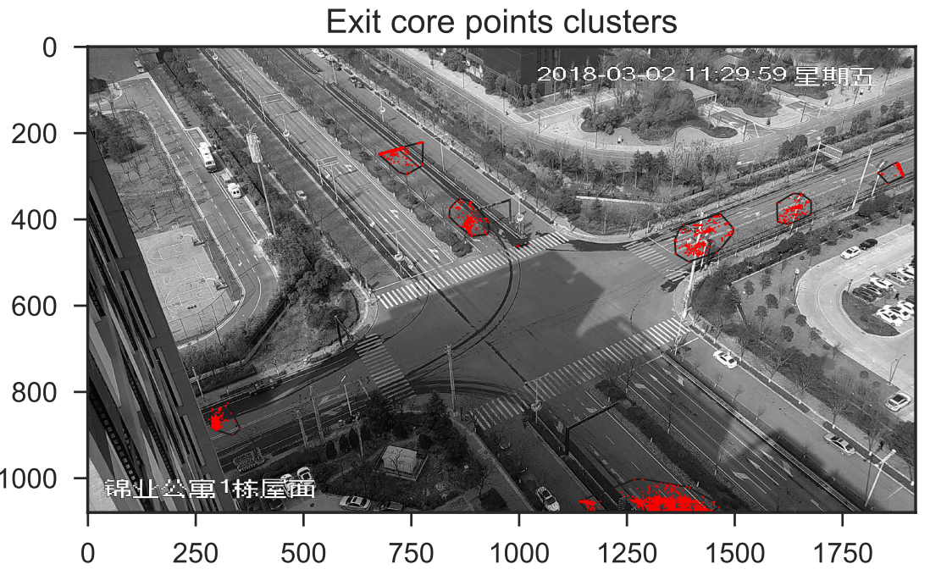
Experiments_4

Slide 18
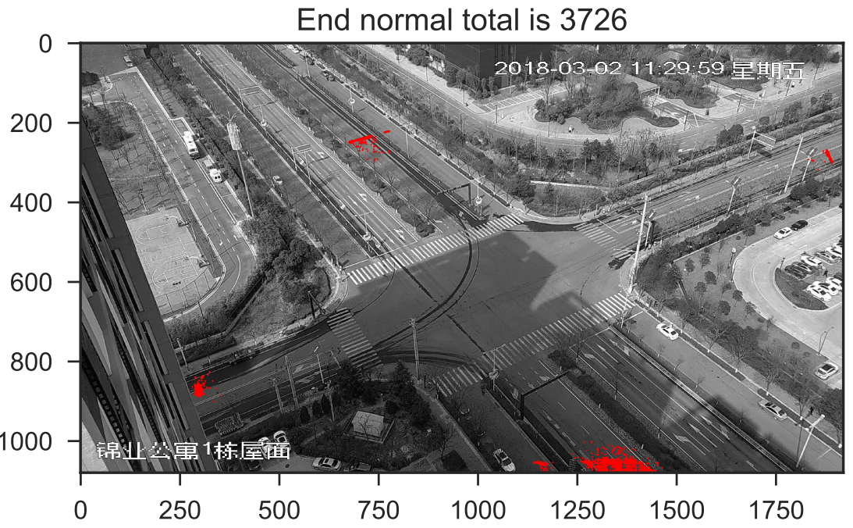
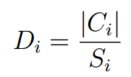
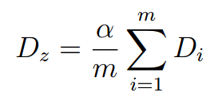
Experiments

